Slide 1


@cbalit
@NewsDuFront
@3k1n0

Slide 2
PLAN
Concepts de base
Mise en place d’Angular
Les expressions
Les modules
Le modèle
Les vues
Les contrôleurs
Le scope
Les formulaires et la validation
Le databinding
Les directives du framework
Les service
L’injection de dépendances
Le system de routage
Les data
Créer sa directive
Les Filter
Les test unitaires
Les test end2end

Slide 3
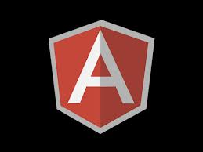
LE framework

Slide 4
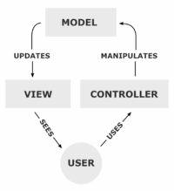
angular
Framework MVC
Sépare l’application en couche de présentation, de données et de logique
Encourage le couplage lâche entre ces composants
La vue c’est le HTML
On étend le langage pour créer des composants
Supprime le code redondant
Le databinding
Rafraichissement automatique de la vue
L’injection de dépendance et services
Compilateur HTML
Directives et expressions
Dom stable
Notes:
Ressources:
http://docs.angularjs.org/guide/concepts

Slide 5
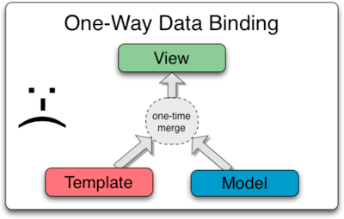
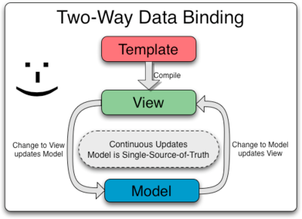
angular
Notes:
Ressources:
http://docs.angularjs.org/guide/compiler

Slide 6

vocabulaire

Slide 7
Le vocabulaire
Les expressions
Code évalué dans la vue, utilisé pour le binding
Le module
unité logique qui regroupe des éléments du framework
Le scope
glue entre la vue, le contrôleur et le modèle
La vue
le html
Le modèle
n’importe quel objets JS représentant les données
Notes:
Ressources:
http://www.frangular.com/2013/03/langage-expressions-angularjs.html#more

Slide 8
Le vocabulaire
Le contrôleur
rajoute des comportements au scope
La logique d’une vue
Les services
représente la logique de l’application, le domaine, le métier
Les filtres
pour formater les données
Les directives
pour étendre le HTML

Slide 9
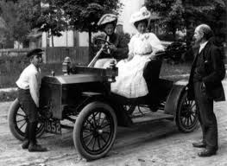
bootstrap

Slide 10
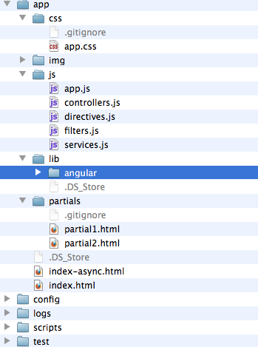
MISE EN PLACE
Angular seed
Template de projet
Node
Serveur
Testacular
Test
Yeoman
générateur
Notes:
Ressources

Slide 11
BOOTSTRAP
Un module dans un fichier app.js
var monApp= angular.module(’monApp', []);
Un import de script
<script src="lib/angular/angular.min.js"></script>
<script src="js/app.js"></script>
Pour instancier l’application:
De façon automatique : une déclaration dans le HTML
<html ng-app="monApp">
De façon manuelle : à l’aide de la méthode bootstrap
angular.element(document).ready(function() {
angular.bootstrap(document);
});

Slide 12
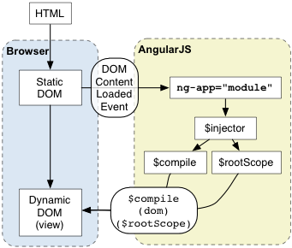
BOOTSTRAP
<html ng-app>
<head>
<script src="http://code.angularjs.org/angular.min.js"></script>
</head>
<body>
<p ng-init=" name='World' ">Hello {{name}}!</p>
</body>
</html>
Le navigateur charge le code HTML et l'analyse en un DOM
Le navigateur charge le script angular.js
Angular attend l’événement DOMContentLoaded
Angular cherche une directive ng-app, qui désigne les frontières de l’application
Le module spécifié dans ng-app est utilisé pour configurer le $injector
$injector est utilisé pour créer le service $compile ainsi que le $rootScope
le service $compile est utilisé pour compiler le DOM et le lier au $rootScope
La directive ng-init assigne « World » à la propriété « name » du scope
{{name}} est interpole l'expression en « Hello World!”
Notes:
Ressources:
http://docs.angularjs.org/guide/concepts

Slide 13
angular
TP: STEP 1

Slide 14

Les expressions

Slide 15
expressions
Expression javascript
Souvent notée entre {{expression}}
1+2
3*10 | currency
user.name
mais…
Ne sont pas évaluées sur l’objet window mais sur le scope
Ne provoquent pas de npe
Peuvent être filtrées: {{ expression | filter }}
Tips
$eval
$window
Notes:
Ressources :
http://docs.angularjs.org/guide/expression
http://www.frangular.com/2013/03/langage-expressions-angularjs.html#more

Slide 16

L’aPI
Notes:
Technicité
Mise en place de pattern
POO
Injection de dépendance
MVC
BUILD
MODULARISATION

Slide 17
L’api angular
angular.bind
angular.bootstrap
angular.copy
angular.element
angular.equals
angular.extend
angular.forEach
angular.fromJson
angular.identity
angular.injector
angular.isArray
angular.isDate
angular.isDefined
angular.isElement
angular.isFunction
angular.isNumber
angular.isObject
angular.isString
angular.isUndefined
angular.lowercase
angular.mock
angular.module
angular.noop
angular.toJson
angular.uppercase
angular.version

Slide 18
Directives du framework
Tout ce que l’on peut utiliser nativement dans les vues
Les directives peuvent être utiliser en :
Attribut
<div ng-xxx=« {expression} »>
Classe
<div class=« ng-xxx: {expression} »>
Expression:
Une propriété
Une chaine entre ‘’
Une fonction …

Slide 19
Directives du framework
Applicative
ng-app
Pour definir l’application angular
ng-controller
Pour créer un nouveau scope et son contrôleur
ng-cloack
Pour masquer l’élément tant qu’Angular n’est pas chargé
ng-model
Pour établir un binding bidirectionnel
ng-view
Pour setter le conteneur utilisé par le service de route

Slide 20
Directives du framework
Style
ng-class :
ng-class="{isSelected:true}
ng-class-even, ng-class-odd :
<span ng-class-odd="'odd'" ng-class-even="'even'">
ng-show, ng-hide
<span ng-show="checked">
ng-disabled
<button ng-model="button" ng-disabled="checked">Button</button>
ng-style
<span ng-style="{color:'red'}">Sample Text</span>

Slide 21
Directives du framework
évènements
ng-click
ng-dblclick
ng-mousedown
ng-mouseenter
ng-mouseleave
ng-mousemove
ng-mouseover
ng-mouseup
La propriéte $event est disponible
<button ng-click=”onClick($event)”>
$scope.onClick=function($event){$event.preventDefault();}

Slide 22
Directives du framework
Modification de la vue
ng-switch
Pour définir du contenu alternatif
<div ng-switch on="selection" >
<div ng-switch-when="settings">Settings Div</div>
<span ng-switch-when="home">Home Span</span>
<span ng-switch-default>default</span>
</div>
ng-include
Pour intégrer un template
<div ng-include src="template.url"></div>
ng-pluralize
Pour adapter des labels en fonction d’un nombre d’éléments
<ng-pluralize count="personCount"
when="{'0': 'Nobody is viewing.',
'one': '1 person is viewing.',
'other': '{} people are viewing.'}">
</ng-pluralize>

Slide 23
Directives du framework
Attributs
ng-href
ng-src
Pour éviter les 404 avec des expressions
<img src="http://www.gravatar.com/avatar/{{hash}}"/>
Notes:
Ressouces:
http://docs.angularjs.org/api/ng.directive:ngHref
http://docs.angularjs.org/api/ng.directive:ngSrc

Slide 24
Directives du framework
Modification de la vue
ng-switch
Pour définir du contenu alternatif
<div ng-switch on="selection" >
<div ng-switch-when="settings">Settings Div</div>
<span ng-switch-when="home">Home Span</span>
<span ng-switch-default>default</span>
</div>
ng-include
Pour intégrer un template
<div ng-include src="template.url"></div>
Ng-repeat:
Pour itérer sur une collection
<li ng-repeat="friend in friends">
[{{$index + 1}}] {{friend.name}} who is {{friend.age}} years old.
</li>
ng-pluralize
Pour adapter des labels en fonction d’un nombre d’éléments
<ng-pluralize count="personCount"
when="{'0': 'Nobody is viewing.',
'one': '1 person is viewing.',
'other': '{} people are viewing.'}">
</ng-pluralize>

Slide 25
ModuleS
« Conteneur » autonome, réutilisable
Simplifie les test unitaires
Collection de blocs de :
Configuration pour les provider
d’exécution pour effectuer des traitements pour initialiser l’application
Méthodes simplifiées
value
Factory
Directive
Filter
Controller
Peut dépendre d’un autre module
Ces blocs de configurations et d’exécutions seront donc exécutés avant.
angular.module('myModule', []).
config(function(injectables) { // provider-injector
}).
run(function(injectables) { // instance-injector
});
Notes:
Ressource:
http://docs.angularjs.org/guide/module

Slide 26
angular
TP: STEP 1

Slide 27
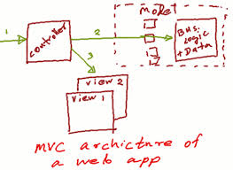
MVC
Notes:
Technicité
Mise en place de pattern
POO
Injection de dépendance
MVC
BUILD
MODULARISATION

Slide 28
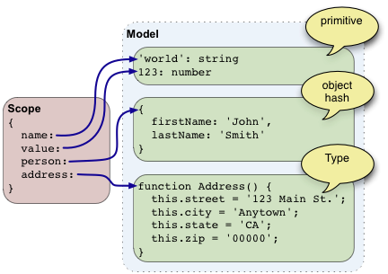
modelE
Donnée pouvant être référencée par une propriété du scope
Pas de format imposé
Notes:
Ressources:
http://docs.angularjs.org/guide/dev_guide.mvc.understanding_model

Slide 29
modelE
Déclaration explicite
Dans un contrôleur :
$scope.foo=‘bar’;
Dans une expression :
<button ng-click="{{foos='bar'}}">Click me</button>
Directive ng-init
<body ng-init=" foo = 'bar' ">
Déclaration implicite
Éléments de formulaire
<input ng-model=”name" value=”John">
Itérator
<p ng-repeat="phone in phones"></p>
Notes:
Ressources:
http://docs.angularjs.org/guide/dev_guide.mvc.understanding_model

Slide 30
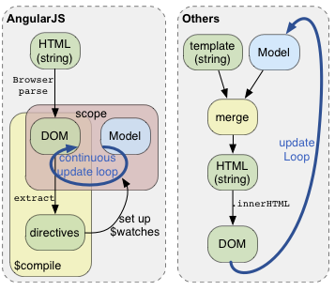
VUE
Ce que voit l’utilisateur
Tout est dans le HTML
Syntaxe valide
Databinding bi-directionnel
Accède au modèle et au contrôleur par l’intermédiaire du scope
Notes:
Ressources:
http://docs.angularjs.org/guide/dev_guide.mvc.understanding_model

Slide 31
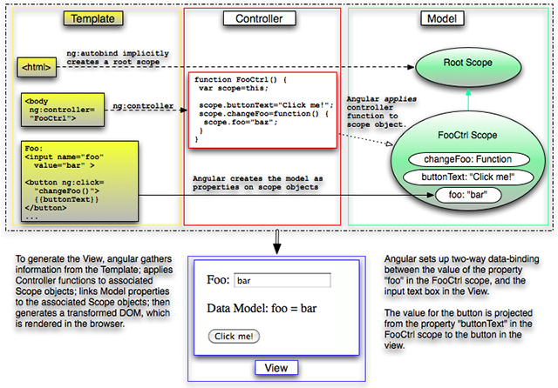
VUE
Notes:
Ressources:
http://docs.angularjs.org/guide/dev_guide.mvc.understanding_model

Slide 32
Controleur
Etat initial du scope
Ajout de comportement sur le scope
Invocation des services
Déclaration
Via une méthode globale
function GreetingCtrl($scope) { $scope.greeting = 'Hola!'; }
Via le méthode .controller d’un module
myApp.controller('GreetingCtrl', ['$scope', function(scope) { scope.greeting = 'Hola!'; }]);
Association avec un scope
Directive ng-controller
Le service de route
Notes:
Ressources:
http://docs.angularjs.org/guide/concepts
http://docs.angularjs.org/guide/dev_guide.mvc.understanding_controller
http://www.frangular.com/2012/12/controleurs-angularjs-dans-un-module.html

Slide 33
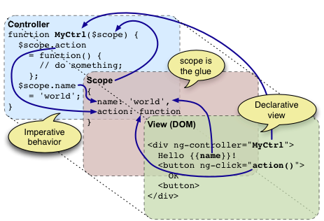
Controleur
Comportement lié à la vue
Il peut y avoir plusieurs vues pour un même contrôleur
PAS DE MANIPULATION DU DOM DANS LES CONTROLEURS
Notes:
Ressources:
http://docs.angularjs.org/guide/concepts

Slide 34
angular
TP: STEP 2

Slide 35

LE scope

Slide 36
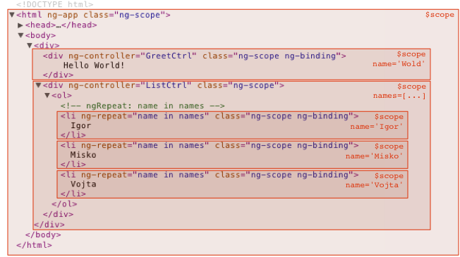
Le scope
Contexte d’exécution pour les expressions
Structure hiérarchique
Peut « watcher des expressions »
Peut propager des évènements

Slide 37
Le scope - API
Cycle de vie
$new
Pour créer un nouveau scope fils
$watch
Pour être notifié d’un changement de propriété
$apply
Pour exécuter une fonction, puis lancer un $digest
$digest
Pour lancer un cycle de mise à jour
$destroy
Pour détruire le scope
Évènements
$emit
Pour propager un événement vers les scopes parents
$broadcast
Pour propager un événement vers les scopes enfants
$on
Pour écouter un évènement
Évaluations
$eval
Pour évaluer une expression
$evalAsync
Pour évaluer une expression de façon asynchrone

Slide 38
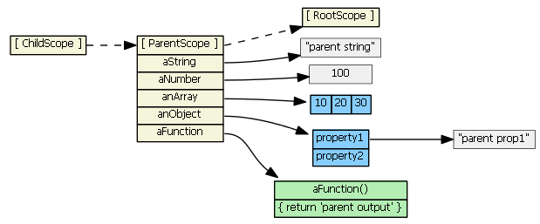
Le scope - héritage
Notes:
Ressources:
https://github.com/angular/angular.js/wiki/The-Nuances-of-Scope-Prototypal-Inheritance

Slide 39
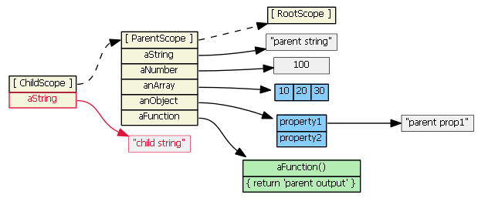
Le scope - héritage
childScope.aString = 'child string'
Notes:
Ressources:
https://github.com/angular/angular.js/wiki/The-Nuances-of-Scope-Prototypal-Inheritance

Slide 40
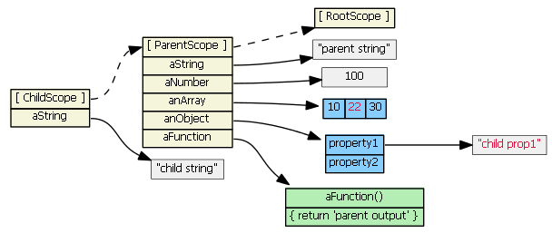
Le scope - héritage
childScope.anArray[1] = '22'
childScope.anObject.property1 = 'child prop1'
Notes:
Ressources:
https://github.com/angular/angular.js/wiki/The-Nuances-of-Scope-Prototypal-Inheritance

Slide 41
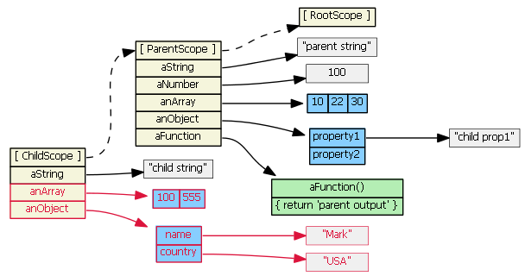
Le scope - héritage
childScope.anArray = [100, 555]
childScope.anObject = { name: 'Mark', country: 'USA' }
Notes:
Ressources:
https://github.com/angular/angular.js/wiki/The-Nuances-of-Scope-Prototypal-Inheritance

Slide 42
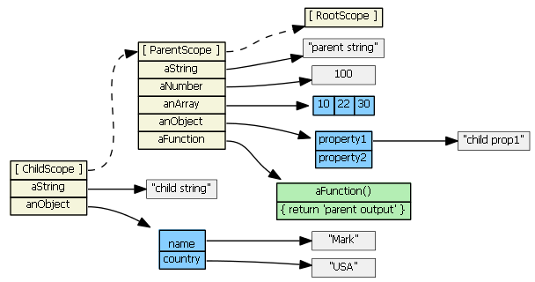
Le scope - héritage
delete childScope.anArray
childScope.anArray[1] === 22 // true
Notes:
Ressources:
https://github.com/angular/angular.js/wiki/The-Nuances-of-Scope-Prototypal-Inheritance

Slide 43
Le scope - héritage
La solution: un wrapper sur le scope parent
$scope.appModel={
numberProp : 1,
stringProp : "RootstringProp",
arrayProp : ['1','2'],
objectProp : {'k1':'key1'},
}
Notes:
Ressources
http://jsfiddle.net/cbalit/fmeFk/

Slide 44

LE databinding

Slide 45
databinding
Gérer la plupart du temps de façon transparente par Angular
Si hors contexte Angular, déclenchement manuel avec $apply
Callback sur des évènements dans le DOM (click,resize…)

Slide 46
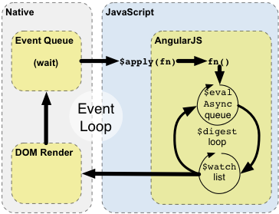
Databinding- RUNTIME
Rentre dans le contexte d’exécution de Angular en appelant scope.$apply(stimulusFn). Avec stimulusFn qui représente le code à exécuter dans le contexte d’exécution d’Angular.
Angular eéecute stimulusFn(), qui modifie l’état de l’application.
Angular entre dans une boucle $digest. Cette boucle est en fait constituée de 2 autres boucles qui travaillent sur la queue $evalAsync et la liste de $watch. $digest itère tant que le modèle ne se stabilise pas, c’est à dire que la queue $evalAsync est vide et que la liste de $watch ne détecte plus de changement.
La queue $evalAsync sert à déferrer l’exécution d’un code en dehors de la pile d’exécution courante mais avant que le vue dans le navigateur soit redessinée. Souvent on utilise l’instruction $timeout(0). Attention cette approche peut engendrer des ralentissements et des effets cliping dans la mesure ou le navigateur redessine la vue après chaque événement.
La liste de $watch est un ensemble d’expressions qui peuvent avoir changées depuis la dernière itération. Si un changement est détecté alors le listener associe au $watch est exécuté ce qui conduit souvent à mettre à jour le DOM avec la nouvelle valeur.
En sortie de boucle, on quitte les contexte d’exécution. Puis le navigateur redessine la vue pour refléter les modifications dans le DOM
Notes:
Ressources:
http://docs.angularjs.org/guide/concepts

Slide 47

LES formulaires

Slide 48
formulaire
Directives internes
Éléments de formulaire:
form
input
select
textarea
Fonctionnalités :
ng-submit
ng-list
ng-change
Notes:
Ressources:
http://docs.angularjs.org/guide/forms
http://docs.angularjs.org/api/ng.directive:form

Slide 49
Formulaire - input
HTML5 et polyfill
Configuration globale
<input
ngModel="{string}"
[name="{string}"]
[required]
[ngRequired="{boolean}"]
[ngMinlength="{number}"]
[ngMaxlength="{number}"]
[ngPattern="{string}"]
[ngChange="{string}"]>
</input>
Type
Checkbox
ngTrueValue, ngFalseValue
Email
Number
Min, max
Radio
Text
Url
Notes:
Ressources:
http://docs.angularjs.org/guide/forms
http://docs.angularjs.org/api/ng.directive:form

Slide 50
Formulaire - select
Configuration globale
<select
name="{string}"
[required]
[ngRequired="{string}"]
[ngOptions="{comprehension_expression}"]>
</select>
ng-options
Pour des source de données sous forme de tableau
label for value in array
select as label for value in array
label group by group for value in array
select as label group by group for value in array
Pour des sources de données sous forme d’objet
label for (key , value) in object
select as label for (key , value) in object
label group by group for (key, value) in object
select as label group by group for (key, value) in object
Notes:
Ressources:
http://docs.angularjs.org/api/ng.directive:select

Slide 51
Formulaire - CSS
Classname disponible pour le skin
ng-valid pour un champ valide
ng-invalid pour un champ invalide
ng-pristine pour un champ non modifié par l’utilisateur
ng-dirty pour un champ modifié par l’utilisateur
Au niveau du form et individuellement sur les champs
Notes:
Ressources:
http://docs.angularjs.org/api/ng.directive:select

Slide 52
Formulaire - validation
Instance de FormController
Publié dans le scope par le biais de l’attribut name
L’état du formulaire est donc disponible pour le binding
$valid
$invalid
$error: map
$error.reqired
$error.email
$error.pattern
Notes:
Ressources:
http://docs.angularjs.org/api/ng.directive:select

Slide 53
Custom form
A l’aide de directive liée au ng-model
require:’ngModel’
Pour la validation
ctrl.$parsers.unshift(function(viewValue) {
// it is valid
ctrl.$setValidity('integer', true);
return viewValue;
} else {
// it is invalid, return undefined (no model update)
ctrl.$setValidity('integer', false);
return undefined;
}
});
Pour les composants
Doit implémenter une méthode $render (modèle->vue)
Doit utiliser la méthode $setViewValue (vue->modèle)
Notes:
Ressources:
http://docs.angularjs.org/api/ng.directive:select

Slide 54
angular
TP: STEP 3

Slide 55

LES services

Slide 56
Le service
La logique de l’application
Singleton
Indépendant des vues
Publié sous un nom et « injectable »

Slide 57
Provider et service
Le provider
sert à créer l’instance de service
Possède une méthode $get
Référence sous le nom du service suffixé par ’Provider’
Permet de configurer le service via la méthode config()
config(['$routeProvider', function($routeProvider) {
$routeProvider.when('/home/', {name:pf.model.PageName.HOME});
}]),
Le service
L’instance créée par le provider
Objet javascript
Type primitif (nombre, chaine…)
Objet littéral avec des méthodes

Slide 58
Comment créer un service
À partir d’un module
provider(name,provider)
Référence un provider (objet ou fonction) et son nom
Le provider doit avoir une méthode $get
factory(name,$getFn)
Référence la fonction utilisée comme $get pour créer le service
Retourne l’instance à utiliser
service(name,constructor)
Référence une fonction qui sera utilisée comme constructeur
value(name,value)
Référence l’instance du service à publier
Ne bénéficie pas de l’injection de dépendances
constant(name,value)
L’instance fait office de provider et de service
Ne bénéficie pas de l’injection de dépendances
Notes:
Ressouces:
http://www.frangular.com/2012/12/differentes-facons-de-creer-un-service-angularjs.html

Slide 59
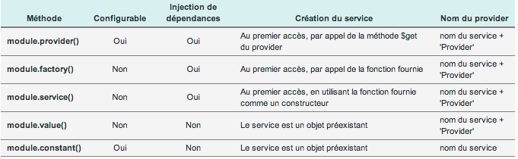
Comment créer un service
Laquelle choisir ?
provider(name,provider)
Si on veut configuer le service
factory(name,$getFn)
Par défaut si on veut de l’injection
service(name,constructor)
Si on veut typer notre service
value(name,value)
Pour un service simple
constant(name,value)
Pour un service simple configurable
Notes:
Ressouces:
http://www.frangular.com/2012/12/differentes-facons-de-creer-un-service-angularjs.html

Slide 60
LES SERVICES d’angular
$anchorScroll
$cacheFactory
$compile
$controller
$document
$exceptionHandler
$filter
$http
$httpBackend
$interpolate
$locale
$location
$log
$parse
$q
$rootElement
$rootScope
$route
$routeParams
$templateCache
$timeout
$window
Notes:
Ressouces:
http://www.frangular.com/2012/12/differentes-facons-de-creer-un-service-angularjs.html

Slide 61
angular
TP: STEP 4

Slide 62
L’injection de dépendances
Pour une classe il y a 3 façons de gérer une dépendance
L’instancier (new)
La récupérer de façon définie (variable globale, singleton)
Se la faire fournir
Dans angular c’est le rôle de l’injector
Une dépendance est référencée par son nom
Utilisable dans:
Les blocs de configuration et d’exécution
Les controller
Les directives
Les filter
Les méthodes factory
Notes:
Ressources:
http://docs.angularjs.org/guide/di
http://docs.angularjs.org/guide/dev_guide.services.injecting_controllers

Slide 63
Déclarer une dépendance
Déclaration implicite
function MyController($scope, greeter) {
...
}
En utilisant $inject
var MyController = function(renamed$scope, renamedGreeter) {
...
}
MyController.$inject = ['$scope', 'greeter'];
Annotation inline
someModule.factory('greeter', function($window) {
...;
});
OU
someModule.factory('greeter', ['$window', function(renamed$window) {
...;
}]);
Attention à la minification des scripts
Notes:
Ressources:
http://docs.angularjs.org/guide/di
http://docs.angularjs.org/guide/dev_guide.services.injecting_controllers

Slide 64
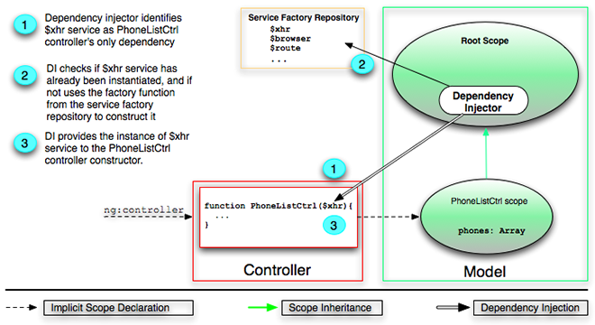
Déclarer une dépendance
function PhoneListCtrl($scope, $http) {...}
Notes:
Ressources:
http://docs.angularjs.org/guide/di
http://docs.angularjs.org/guide/dev_guide.services.injecting_controllers

Slide 65
angular
TP: STEP 5

Slide 66

LES routes

Slide 67
Le systeme de route
Utiliser pour associer une url à une ressource (controleur et vue)
Utiliser avec ng-view et $routeParams
Les routes sont configurées via le $routeProvider
when(path,route)
otherwise(route)
Notes:
Ressources:
http://docs.angularjs.org/api/ng.$routeParams
http://docs.angularjs.org/api/ng.$route
http://docs.angularjs.org/api/ng.$routeProvider

Slide 68
Le systeme de route
Utilisation de paramètres
Dans le search après ‘?’ ou dans le path après ‘:’
maroute/:param1
Les paramètres sont accessibles via le service $routeParams
$routeParams.param1
Notes:
Ressources:
http://docs.angularjs.org/api/ng.$routeParams
http://docs.angularjs.org/api/ng.$route
http://docs.angularjs.org/api/ng.$routeProvider

Slide 69
Configuration d’une route
controller
Le nom ou l’instance de contrôleur associé à la route
template/templateUrl
Le template associé à la route
redirectTo
Redirigera vers un autre path
Resolve
Map de dépendances à injecter dans le controleur
reloadOnSearch
…et n’importe quelle propriété
Notes:
Ressources:
http://docs.angularjs.org/api/ng.$routeParams
http://docs.angularjs.org/api/ng.$route
http://docs.angularjs.org/api/ng.$routeProvider

Slide 70
Route et évènements
$routeChangeError
Propagé si une erreur c’est produite lors d’un changement de route
$routeChangeStart
Propagé avant un changement de route
$routeChangeSuccess
Propagé après la résolution d’une route
$routeUpdate
Propagé si le reloadOnSearch=false et que l’on est sur le même contrôleur
Notes:
Ressources:
http://docs.angularjs.org/api/ng.$routeParams
http://docs.angularjs.org/api/ng.$route
http://docs.angularjs.org/api/ng.$routeProvider

Slide 71
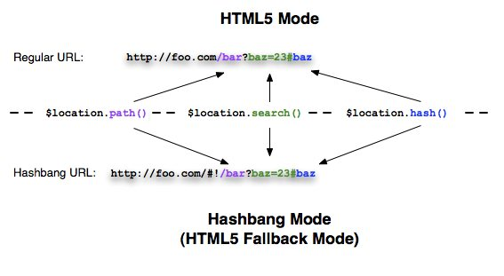
$location
Service utilisé pour effectuer ou être notifiés des changements d’url
Mode html5/hashbang
Getter/setter (path(),search(),hash(), port(), protocol() …)
replace() pour ne pas ajouter une entrée dans l’historique
Notes:
Ressources:
http://docs.angularjs.org/guide/dev_guide.services.$location
http://docs.angularjs.org/api/ng.$location

Slide 72
angular
TP: STEP 6-11

Slide 73

Les animations

Slide 74
Mise en place
A partir de angular 1.2.0-XXX
1.2.0-rc.3
Module optionnel
<script src="angular-animate.js">
angular.module('app', ['ngAnimate']);

Slide 75
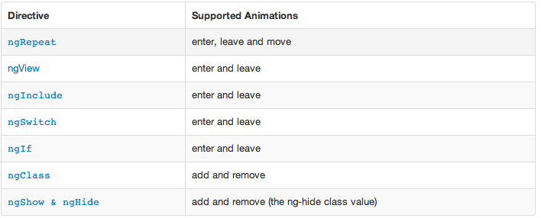
usage
Déjà supporté

Slide 76
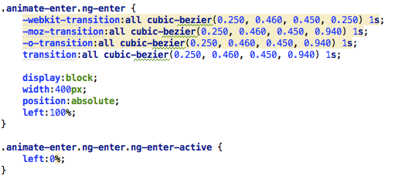
Principe (ng-enter)
Ajout de la classe de setup ng-enter-add
Récupère la durée de l’animation (x ms)
Ajout de la classe ng-enter-add-active
Au bout de x ms retire les classes ng-enter-add et ng-enter-add –active et laisse la classe ng-enter

Slide 77
angular
TP: STEP 11-bis

Slide 78

Les données

Slide 79
Service $http
Fonction utilisée pour faire des appels asynchrones
$http(config);
Caching
transformations
interceptor
Configuration
method – {string} –methode http ('GET', 'POST', …)
url – {string} – url absolu ou relativede la ressource désirée
params – {Object.<string|Object>} – Map de chaines ou d’objets qui seront ajooutés à l’url sous la forme ?key1=value1&key2=value2. Les objets seront transformés en json
data – {string|Object} – La donnée à envoyer dans la requête
headers – {Object} – Map de chaines représentantles entêtes HTTP à envoyer au serveur.
transformRequest – utilisé pour modifier la requête (entêtes et ou corps)
transformResponse – utilisé pour modifier la réponse (entêtes et ou corps)
cache – {boolean|Cache} – utilisé pour faire du caching de requêtes
timeout – {number} – timeout en millisecondes.
Notes:
Ressources:
http://docs.angularjs.org/api/ng.$http#get

Slide 80
Service $http
Retourne une promise
then(succesFn,erroFn)
Méthodes appelées avec la réponse
success(fn)
error(fn)
Ou fn est une fonction exécutée avec:
data – {string|Object} – la réponse
status – {number} – la code du status HTTP de la response.
headers – {function([headerName])} – function pour récupérer les entêtes
config – {Object} – l’objet de configuration utilisé pour générer la requête.
$http({config}).
success(function(data, status, headers, config) {
}).
error(function(data, status, headers, config) {
});
};
Notes:
Ressources:
http://docs.angularjs.org/api/ng.$http#get

Slide 81
$http helpers
$http.get(url,config)
$http.head(url,config)
$http.post(url,data,config)
$http.put(url,data,config)
$http.delete(url,config)
$http.jsonp(url,config)
Notes:
Ressources:
http://docs.angularjs.org/api/ng.$http#get

Slide 82
angular
TP: STEP 12

Slide 83
REST avec $resource
Fourni des méthodes explicites d'appel au serveur
Nécessite une fichier js supplémentaire et doit être déclarer en dépendance de l’application
<script src="lib/angular/angular-resource.js"></script>
angular.module(’monApp', ['ngResource']);

Slide 84
Pour créer une ressource
$resource(url[, paramDefaults][, actions])
url paramétrable (ex: /path/:param1)
paramDefaults: valeur par défaut pour l’url:
Si {param1:’value’} la valeur est remplacée
Si {param1:’@param’} la valeur est récupérée dans l’objet data
Actions pour configurer de nouvelle méthodes
{action1: {method:?, params:?, isArray:?},
action2: {method:?, params:?, isArray:?},
...}
Retourne une classe qui contient les méthodes suivantes :
'get': {method:'GET'},
'save': {method:'POST'},
'query': {method:'GET', isArray:true},
'remove': {method:'DELETE'},
'delete': {method:'DELETE'}
Appel
HTTP GET "class" actions: Resource.action([parameters], [success], [error])
non-GET "class" actions: Resource.action([parameters], postData, [success], [error])
non-GET instance actions: instance.$action([parameters], [success], [error])

Slide 85
Utiliser une ressource
On crée la ressource
var MaRessource=$resource(‘path/:id’,{id:’@id’});
On utilise une méthode
var desRessources = MaRessource.query();
// GET: /path/
var uneRessource = MaRessource.get({id:’1’,param:’value’});
// GET: /path/1?param=value
Les objets retournés sont des instances de la ressource ayant les méthodes $save, $delete et $remove
uneRessource.name=‘J. Smith;
uneRessource.$save();
// POST: /path/1/card/456 {id:1, name:'J. Smith’}

Slide 86
angular
TP: STEP 13-17

Slide 87

LES directives

Slide 88
directive
Pour enrichir le html
Modifier le DOM
Créer un composant
Intégrer une librairie tiers (plugin jQuery)
Créer de nouveaux comportements
Ecouter des évènements (resize)
Réutilisable
Notion de scope isolé
Notes:
Ressources:
http://docs.angularjs.org/guide/directive

Slide 89
directive
Pour invoquer une directive
Le nom utilisé peut être (ex: maDirective)
ma-directive
ma:directive
ma_directive
x-ma-directive
data-ma-directive
La directive peut être utilisé dans:
Un nom d’élément
<ma-directive>
Un attribut
<div ma-directive=«exp»>
Un nom de class
<dic class=« ma-directive:exp; »>
Un commentaire
<!-- directive: ma-directive exp -->
Notes:
Ressources:
http://docs.angularjs.org/guide/directive

Slide 90
directive
Fonctionnement
Le DOM est parsé naturellement
Le DOM est compilé par la fonction $compile
Pour les expression {{exp}} le service $interpolate permet d’enregistrer des watches
Pour chaque élément si il y a une directive la fonction l’enregistre
Les directives pour un nœud donné sont classées par ordre de priorité
Leurs fonctions compile() est appelée: elle retourne une fonction de link
$compile retourne une fonction combinée de link correspondant à l’ensemble de celles des directives
Le lien entre le template et le scope est mis en place en exécutant cette fonction de link
Notes:
Ressources:
http://docs.angularjs.org/guide/directive

Slide 91
directive
Pour créer une directive
module(‘monmodule’).directive(function factory(inject){});
Inject est une liste de services injectables
La fonction factory est invoquée une fois et elle peut retourner:
Une fonction. Dans ce cas c’est alors la fonction de link de la directive
Un objet. Alors cet objet contiendra les options de configurations, des fonctions compile et link. Le tout étant optionnel.
Notes:
Ressources:
http://docs.angularjs.org/guide/directive

Slide 92
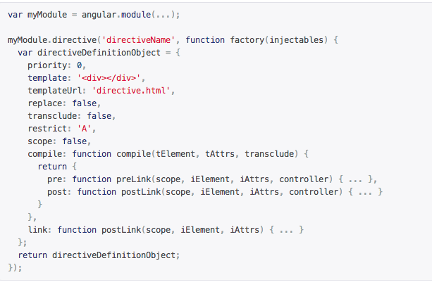
directive
Définir une directive
Notes:
Ressources:
http://docs.angularjs.org/guide/directive

Slide 93
directive
Options de configuration
name : nom du contrôleur exposé
priority: nombre indiquant l’ordre
Les nombres les plus important sont exécutés d’abord
Pour un même niveau de priorité, pas d’ordre
terminal: true/false
si true alors, alors le niveau de priorité actuel sera le dernier exécuté
restrict: pour restreindre le type de déclaration à :
‘E’ pour une déclaration sous forme d’élément
‘A’ pour une déclaration sous forme d’attribut (default)
‘C’ pour une déclaration sous forme de classe
‘M pour une déclaration sous forme de commentaires
template: chaine de caractère représentant le template à utiliser
templateUrl: url du template à utiliser
replace: true/false
si true alors, alors le template remplace l’élément (dont les classes et attributs sont reportés): (default)
Si false le template est ajoté dans l’élément
Notes:
Ressources:
http://docs.angularjs.org/guide/directive

Slide 94
directive
Options scope
true: un nouveau scope est crée
{}: scope isolé avec:
‘=‘ et ‘=attr‘ crée un binding bi-directionnel entre une propriété du scope et l’une du scope parent
<ma-dir my-attr=”name">
Et {localModel:‘=myAttr' }
‘@’ et ‘@attr’ bind une propriété du scope avec un attribut de l’élément DOM
<ma-dir my-attr="hello {{name}}">
Et { localName:'@myAttr' }
‘&’ et ‘&attr’ pour exécuter une fonction dans le contexte du scope parent
<ma-dir my-attr=”onChange(par1)">
Et { localFn:‘&myAttr' }
Passage de paramètre à l‘aide d‘une map
localFn({par1:value});
Notes:
Ressources:
http://docs.angularjs.org/guide/directive

Slide 95
directive
Options controller
Une directive expose une contrôleur par le biais de cette option
Une s’agit de la référence au constructeur
Une autre directive peut y accéder en utilisant l’option required
Dans les 2 cas le contrôleur est passé en paramètre de la fonction de link
Exemple:
Var DirCtrl= function(){};
Var maDir1=…
controller:DirCtrl,
Var maDir1=…
require:'maDir1',
link: function (scope, element, attrs,ctrl) {
Notes:
Ressources:
http://docs.angularjs.org/guide/directive
http://www.bennadel.com/blog/2446-Using-Controllers-In-Directives-In-AngularJS.htm

Slide 96
directive
transclude
true: Pour incorporer le contenu de l’élément
'element’ : Pour incorporer l’élément
Dans tous les cas l’incorporation se fait dans un élément du template annoté avec ng-transclude
Le contenu incorporé est bien évalué dans le scope parent
Notes:
Ressources:
http://docs.angularjs.org/guide/directive
http://www.bennadel.com/blog/2446-Using-Controllers-In-Directives-In-AngularJS.htm

Slide 97
directive
compile et link
compile: la fonction de compilation
function compile(tElement, tAttrs, transclude) { ... }
tElement: élement de la directive
tAttrs: liste d’attributs de l’élément
Transclude: une fonction
Retourne une fonction ou un objet avec des propriétés pré et post
link: la fonction de link
function link(scope, iElement, iAttrs, controller) { ... }
scope: le scope associé à l’élément
iElement: l’élément de la directive
iAttrs: liste d’attributs de l’élément
Controller: une instance de controller
Notes:
Ressources:
http://docs.angularjs.org/guide/directive
http://www.bennadel.com/blog/2446-Using-Controllers-In-Directives-In-AngularJS.htm

Slide 98
directive
Les attributs
Permet un accès uniforme aux attributs
Canal de communication entre les directives
Sont interprétables. Attention l’interprétation n’a pas encore eu lieue dans la phase de link
Peuvent être « observer »
// get the attribute value
console.log(attrs.ngModel);
// change the attribute
attrs.$set('ngModel', 'new value');
// observe changes to interpolated attribute
attrs.$observe('ngModel', function(value) {
console.log('ngModel has changed value to ' + value);
});
Notes:
Ressources:
http://docs.angularjs.org/guide/directive
http://www.bennadel.com/blog/2446-Using-Controllers-In-Directives-In-AngularJS.htm

Slide 99
angular
TP: STEP 18

Slide 100

LES filtres

Slide 101
Les filtres
Permettent de formater une donnée
{{ expression | filter1 }}
On peut les chainer
{{ expression | filter1 | filter2 }}
On peut leur passer des paramètres
{{ expression | filter1:param1:param2 }}
Notes:
Ressources
http://docs.angularjs.org/guide/dev_guide.templates.filters.using_filters

Slide 102
Les filtres prédéfinis
currency
Pour transformer le nombre en chaine de caractère avec un symbole monétaire
date
Pour formater une date
filter
Pour filtrer un tableau
json
Pour transformer un objet en chaine de caractère
limitTo
Pour retourner un ensemble connu d’éléments d’un tableau
lowercase/uppercase
Pour transformer en minuscule ou majuscule la valeur filtrée
number
Pour transformer le nombre en chaine de caractère
orderBy
Pour trier un tableau
Notes:
Ressources:
http://docs.angularjs.org/api/ng.filter:currency
http://docs.angularjs.org/api/ng.filter:date
http://docs.angularjs.org/api/ng.filter:filter
http://docs.angularjs.org/api/ng.filter:json
http://docs.angularjs.org/api/ng.filter:limitTo
http://docs.angularjs.org/api/ng.filter:lowercase
http://docs.angularjs.org/api/ng.filter:number
http://docs.angularjs.org/api/ng.filter:orderBy
http://docs.angularjs.org/api/ng.filter:uppercase

Slide 103
Créer son filtre
Enregistrer un nouveau filtre avec un fonction de transformation
angular.module('monApp', []).
filter('monFiltre', function() {
return function(input, param1,param2) {
var out;
...on filtre
return out
}
});
{{ expression | monFiltre:param1:param2 }}
Notes:
Ressouces:
http://docs.angularjs.org/guide/dev_guide.templates.filters.creating_filters

Slide 104
angular
TP: STEP 19-26

Slide 105

PROMISE

Slide 106
L’api promise
Interface avec un object voué à effectuer une action de façon asynchrone
3 états et une valeur associée
Non tenue
Remplie avec le résultat du traitement
En erreur avec le résultat du traitement
Implémente les méthodes
then() qui retourne une promise
then(successCallback, errorCallback)
Peut être chainée
promiseB = promiseA.then(function(result) {
return result + 1;
});
Notes:
Ressources:
http://docs.angularjs.org/api/ng.$q
http://wiki.commonjs.org/wiki/Promises
http://www.kendoui.com/blogs/teamblog/posts/13-03-28/what-is-the-point-of-promises.aspx

Slide 107
L’api deferred
Créer une instance de deffered
var deferred = $q.defer();
méthodes
deferred.resolve(data);
deferred.reject(data);
Retourner la promise
return deferred.promise
Notes:
Ressources:
http://docs.angularjs.org/api/ng.$q
http://wiki.commonjs.org/wiki/Promises
http://www.kendoui.com/blogs/teamblog/posts/13-03-28/what-is-the-point-of-promises.aspx

Slide 108
angular
TP: STEP 27-29

Slide 109

tester

Slide 110
Génralités
Test Driven Developement
Pour une fonction, un test
Ecrire le test
Le faire Echouer
Ecrire le code minimum pour le faire passer
Doit pouvoir être exécuté facilement
L’intérêt des test unitaires
Couverture du code
Sécurité, flexibilité

Slide 111
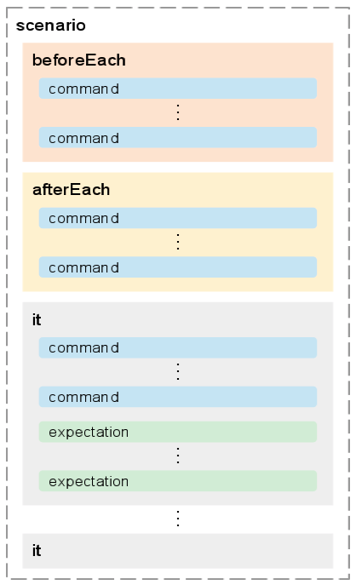
Les tests unitaires
Jasmine
Notes:
Ressources:
http://docs.angularjs.org/guide/dev_guide.unit-testing

Slide 112
JASMINE
Behavior Driven Developement
Orienté en fonction du comportement attendu
Syntaxe,lisibilité
Des suites avec describe, des spec avec it
Des « expectations »
Utilise des matchers
describe("A suite", function() {
it("contains spec with an expectation", function() {
expect(true).toBe(true);
});
});

Slide 113
Matchers
expect(x).toEqual(y); compares objects or primitives x and y and passes if they are equivalent
expect(x).toBe(y); compares objects or primitives x and y and passes if they are the same object
expect(x).toMatch(pattern); compares x to string or regular expression pattern and passes if they match
expect(x).toBeDefined(); passes if x is not undefined
expect(x).toBeUndefined(); passes if x is undefined
expect(x).toBeNull(); passes if x is null
expect(x).toBeTruthy(); passes if x evaluates to true
expect(x).toBeFalsy(); passes if x evaluates to false
expect(x).toContain(y); passes if array or string x contains y
expect(x).toBeLessThan(y); passes if x is less than y
expect(x).toBeGreaterThan(y); passes if x is greater than y
expect(function(){fn();}).toThrow(e); passes if function fn throws exception e when executed

Slide 114
Before/AFTER
Pour centraliser du code nécessaire à chaque début ou fin de test
Contexte de chaque suite
var foo;
beforeEach(function() {
foo = 0; foo += 1;
});
afterEach(function() {
foo = 0;
});

Slide 115
SPIES
Enveloppe un objet
var foo = {
setBar: function(value) {
bar = value;
}
};
spyOn(foo, 'setBar');
Appel de méthodes sur l’objet
foo.setBar(123);
Matcher
expect(foo.setBar).toHaveBeenCalled();

Slide 116
SPIES
Détecte l’appel
Avec les paramètres utilisés (toHaveBeenCalledWith)
Peut propager l’appel pour lancer l’implémentation
andCallThrough
Peut modifier la valeur de retour
andReturn
Peut éxécuter un autre code
andCallFake

Slide 117
TEST ASYNCHRONES
Détecte l’appel
Avec les paramètres utilisés (toHaveBeenCalledWith)
runs(function () {
notifier.register(NOTIFICATION1, listener.onNotify1);
notifier.notify(NOTIFICATION1);
});
waitsFor(function () {
return notif1hasBeenTrigger;
}, "Notification never catched", 1000);
runs(function () {
expect(listener.onNotify1).toHaveBeenCalled();
});

Slide 118
Les tests unitaires
Module ng et ngMock sont toujours chargés
Module ngMock
Service
$httpBackend
$timeout
$log
$exceptionHandler
Méthodes
Inject(fn)
Pour injecter les paramètres de fn
Module(fn)
Enregistre la configuration d’un module
Notes:
Ressources:
http://docs.angularjs.org/guide/dev_guide.unit-testing

Slide 119
exemples
Charger le module que l’on veut tester
beforeEach(module('myApplicationModule'));
Créer un nouveau module (charger des mocks)
module(function ($provide) {
$provide.value('searchService', mockSearchService);
});
Injecter des services dans un “it”
inject(function(version) {
expect(version).toEqual('overridden');
});
Notes:
Ressources:
http://docs.angularjs.org/guide/dev_guide.unit-testing

Slide 120
Tester un controleur
Avec le contrôleur suivant
module('pf.controllers').controller(‘myController’,function($scope, monService){});
Charger le module contenant le contrôleur
module('pf.controllers');
Rendre les dépendances mockées disponibles pour l’injection sous le même nom que celui attendue par le contrôleur
module(function ($provide) {
$provide.value(’monService', mockDeMonService);
});
Récupérer l’instance du contrôleur pour les test
inject(function ($rootScope, $controller) {
scope = $rootScope.$new();
ctrl = $controller(’myController', {$scope:scope});
}
);
Notes:
Ressources:
http://docs.angularjs.org/guide/dev_guide.mvc.understanding_controller

Slide 121
Tester une directive
Charger le module contenant le contrôleur
module('pf.directives');
Récupérer les variables nécessaires par l’injection
inject(function ($compile, $rootScope) {
scope = $rootScope.$new();
$comp = $compile;
});
Compiler l’élément qui contient la directive
var element = $comp("<div ma-dir></div>")(scope);

Slide 122
Tester un service
Charger le module contenant le service
module('pf.services');
Récupérer l’instance du service
inject(function ($injector) {
service = $injector.get(’monService');
});
Notes:
Ressources:
http://docs.angularjs.org/guide/dev_guide.services.testing_services

Slide 123
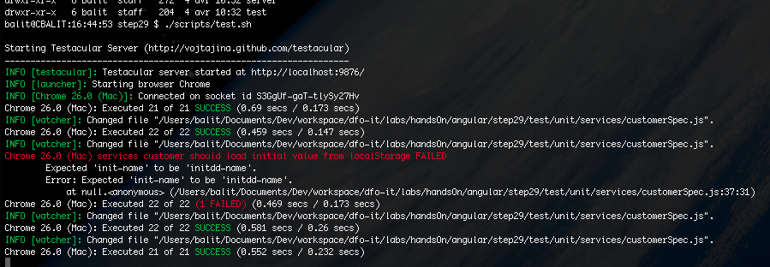
Testacular
Pour un test unitaire
Lancer ./script/test.bat (ou .sh)
Tourne en tache de fond et relancer lorsqu’un script de test est modifié

Slide 124
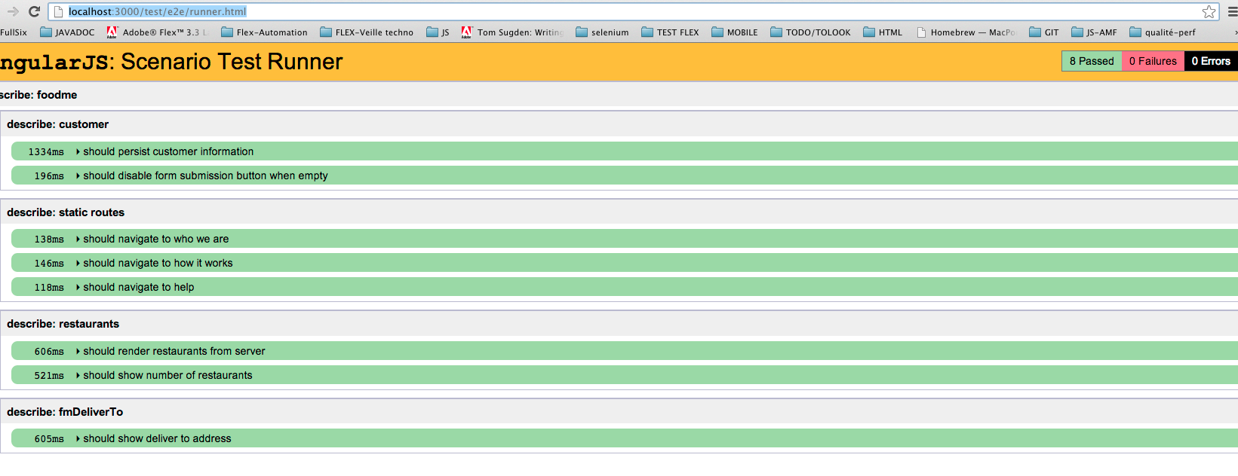
Testacular – Test e2e
Lancer le serveur node :
./scripts/web-server.bat (ou sh)
Comande:
./scripts/e2e-test.bat (ou .sh)
Ne reste pas à l‘écoute
Manuellement:
Se connecter à l’url http://localhost:3000/test/e2e/runner.html

Slide 125
Les tests end2end
Scénario pour valider le comportement de l’application
Des blocs ‘it’ composés de
Commandes
Pour exécuter une action
Vérifications
Pour vérifier l’état attendu
beforeEach et afterEach
Lancer avant et après chaque bloc
Notes:
Ressources:
http://docs.angularjs.org/guide/dev_guide.e2e-testing

Slide 126
Les tests end2end
Example:
describe('Buzz Client', function() {
it('should filter results', function() {
input('user').enter('jacksparrow');
element(':button').click();
expect(repeater('ul li').count()).toEqual(10);
input('filterText').enter('Bees');
expect(repeater('ul li').count()).toEqual(1);
});
});
commande
vérification
Notes:
Ressources:
http://docs.angularjs.org/guide/dev_guide.e2e-testing

Slide 127
API
pause()
sleep(seconds)
browser().navigateTo(url)
browser().navigateTo(url, fn)
browser().reload()
browser().window().href()
browser().window().path()
browser().window().search()
browser().window().hash()
browser().location().url()
browser().location().path()
browser().location().search()
browser().location().hash()
expect(future).{matcher}
expect(future).not().{matcher}
using(selector, label)
binding(name)
input(name).enter(value)
input(name).check()
input(name).select(value)
input(name).val()
repeater(selector, label).count()
repeater(selector, label).row(index)
repeater(selector, label).column(binding)
select(name).option(value)
select(name).option(value1, value2...)
element(selector, label).count()
element(selector, label).click()
element(selector, label).query(fn)
element(selector, label).{method}()
element(selector, label).{method}(value)
element(selector, label).{method}(key)
element(selector, label).{method}(key, value)
Notes:
Ressources:
https://github.com/angular/angular.js/blob/master/src/ngScenario/dsl.js

